Slide 1
Common Sense 号外 2012.4 ryo-sato@hyper.ocn.ne.jp
第３課
「要求」と労働組合活動の基本
２０１２．６．９
北海道労働者学習協会
労働運動学習講座
要求書が
運動理念の転換と組織の再生、行動様式を決する！
１．日本初のストライキ－雨宮製糸工場の女工たちの要求は何だったのだろうか。
２．マルクスは「貧困」をどうとらえていたか。「労働と生活の実態」から要求をとらえる。
３． 65年前、戦後の出発点の要求は…。極東委員会はなぜ、労働組合を推奨したのか。
４．CGTは、要求をどう定式化したか。いま、再確認すべきは何か。
５．要求を歴史的・国際的にとらえる重要性－「労働時間」を例に考える。
６．「不満」と「ぐち」と要求－権利意識が要求を規定する。
７．すべては要求書の提出から始まる。就業規則は「要求の可視化」のキッカケとなる。
８．まとめ－いま、情報の「質」を重視し、組合員との「送受信」の機能が問われている。

Slide 2
労働基準法
労働組合法
“要求”という言葉はでてこない。それでは労働組合に対し、「何をせよ」と言っているのだろうか。
「(労働条件は)労働者が人たるに値する生活を営むための必要を充たすべきものでなければならない」(労働基準法第1条)
「(労働組合は)労働者が主体となって自主的に労働条件の維持改善その他経済的地位の向上を図ることを主たる目的」
(労働組合法第2条）
「人に値する生活」「労働条件」「経済的地位」を視点に要求を考える！「政治的地位」も考慮しながら‥。
松村ときよ (山崎)
「15歳の少女の成長記」から
・ごはんをおかわりをさせてほしい。
・タクワン二切れではたりない。
・胡麻塩とタクワンをもっと食べたい。飯台の上にい
つも置いてほしい。
・労働時間を8時間に。
・作業服を二着、夏冬用を。
・消灯時間を９時でなく10時に。
・外出も8時でなく9時までに。
・外出、外泊は届出制でなく口頭で。
・お茶お花の先生をよんで習わせて。
・ボーナスは売れ残りの反物ではなく現金でほしい。
・有給休暇を。
・生理休暇を。
・寮を増築して部屋の人数を減らしてほしい。
「『女工哀史』をぬりかえた織姫たち」
１．日本初のストライキ－雨宮製糸工場の女工たちの要求は何だったのだろうか。
明治18年、甲府の雨宮製糸工場で、支配人が「工女のうち若寡婦とか或いはまた、顔の美しき別嬪とか言うと、5円の前借を申し込めばよしきたと右から左へと貸し渡すも、他の亭主もちとか、顔つきのみにくきものには1円貸すのにもよしと返事をなさぬので、工女中の多数はその不公平を怒り、どこの娘が首唱せしか、ここばかり銭をとるところでないから明日から総体に休みましょうとの動議ひとたび出ると、満場のひびきの声に応ずるがごとく一致賛成し、おたけさんも、おまっちゃんも約束を破ってはいけませんよとかたく約を定め、その翌朝製糸場の笛声あがるも誰一人よりつくものなし」(山梨日々新聞)というストライキが起きた。(「日本歴史」22 中公文庫)
昭和27年から働く
100名以上の女工たちが長時間労働や低賃金や一方的な罰金制度に抗議。一日14時間労働に戻し、待遇改善の要求のほとんどを勝ちとった。
2：00 4：00 6：00 8：00 10：00 12：00 14：00 16：00 18：00 20：00 22：00
諏訪郡の製糸工場
明治30年代 農商務省の「職工事情」より
就業
就業
就業
就業
労働時間の
合計は14時間20分
起床
朝食
昼食
小憩
終業
朝夕線香半分 正午線香1本
｢資本論」に出てくる労働時間の実質延長の手口
●数分間のちょろまかし
●ひったくり
●食事時間のかじりとり
捜索中－「明治19年の甲府製糸工場の争議について」(米田佐代子「歴史評論105号」）

Slide 3
スローガンではない。実現する要求ととらえ、実現の道筋を示す責任がある。
２．マルクスは「貧困」をどうとらえたか。労働者の「労働と生活の実態」から要求をとらえることを教えている。
「現代の貧困」の姿
医療、介護・福祉、保育の制度改善 | 381人
消費税など庶民増税反対。大企業や富裕層への課税強化 | 375
景気対策・中小企業振興、投機マネー規制 | 329
年金改善と最低保障年金制度の改善 | 313
震災復興、被災者の生活再建、原発事故損害賠償の早期実施 | 235
最賃大幅引き上げ、全国一律性確立、生活保護の改悪阻止 | 210
派遣法改正と有期雇用性規制、失業対策・雇用創出 | 198
食の安全、食料自給率向上、TPP貿易自由化反対 | 188
原発事故収束、原発ゼロ・再生エネルギーへの転換、環境対策 | 145
公的教育の充実、教育費無償の拡大、教育制度改悪阻止 | 125
マルクスは「食物、栄養、健康（病気) 、衛生、住宅(広さ、部屋数、寝室や性問題）、家賃、燃料、給水、排水、汚物処理、日光、空気、無知、堕落、私生児、自殺、死亡、犯罪…」をあげて「貧困」を例解している。（「資本論」第23章）
「ウサギ小屋」と「通勤地獄」を思い浮かべた。
あなたは「同意」できますか。
●「所得とか、物的な豊かさとは別の意味の貧困が生じている」
(30年前の「国民生活白書」） ●「貧困が一定程度広がったら政策で対応しないといけませんが、社会的に解決しないといけない大問題としての貧困はこの国にはないと思います」 (竹中平蔵総務大臣、05.5.15 「朝日」)
（2012春闘アンケートから抜粋)
３． 65年前、戦後出発点の要求は…。極東委員会は、日本社会に労働組合をどう位置付けようとしたのか。なぜ、推奨したのか。
労動組合法(45.12旧法）が憲法（46.11.3公布）に先立って「制定」。
労働組合の奨励は戦後の5大改革の2番目（1番目は婦人の解放）に位
置付けられた。
3つの目的の意味
・差し迫って生活を守り、労働条件を改善することが何よりも必要だった。
・想定されていたのは、会社ごとの組合ではなく、産業別の交渉と労働協
約を締結する労使関係だった。
・平和・民主日本の建設に寄与する「組織された社会的な力」として労働
組合が期待された。
(極東委員会は連合国の占領政策の最高決定機関。日本は無謀にも世界11カ国を相手に戦った)
推奨された３つの目的 ①労働条件を防護し、改善するため。 ②産業別労使協約を交渉するため。
③平和的民主的日本の建設に団体として参加するため。
戦前の労働運動は、政治的自由と労働組合活動の自由が保障されず、最高の組織人員は42万人（1936年）、組織率約4.3%（31年）だった。
連合国は、労働者に対する資本の過酷な搾取が日本のダンピング輸出を拡大し、日本の侵略の根源となったと認識し、その防止のためには労働組合が重要と考えた。
労働組合が次々と結成され、どの本も形容詞は「怒涛のごとく」と表現している。労働者の6割り近くが労働組合に入った。

Slide 4
４．「私たち」は、そしてCGTは、要求をどう定式化してきたのか。いま、再確認すべきは何か。
私たちが学んできた「要求」論
１．繰り返し要求を討議をする。
２．要求は全員が一致できる、具体的で正当性のあるものに。
３．会社の経営実態などを調査する。
４．活動に欠かせない「基本要求」
５．要求をさまたげている要因と解決方向を明らかにしてとりくむ。
６．粘り強くとりくむ。 (「労働組合役員必携テキスト」から)
「すべてその通り」「わかっているけど、うまくいかない」状況に「根性もって頑張れ」だけでよいはずがない。何が問われている?
CGTは「要求」をどう定式化してきたか。
労働者は決して命令や規律だけに従って行動するのではなく、つねに自分の欲求や願いからくる思想に従い、勝利をもたらす方法をとって行動する。
「フランス総同盟・中級教科書２」 から
「一般的思想」は次の要求によって表現される。
●労働者全体に共通する要求。
・購買力の向上とその保障
・労働条件の改善
・社会保障の改善とその民主化
・雇用
・退職年金
・住宅建設
・交通事情の改善
●労働者の自覚的参加を必要とする基本的問題
・民主主義と自由
・平和と労働者の国際連帯
・フランスのための社会主義への展望(旧ソ連崩壊前の1979年の本)
「独自的思想」は労働者が体験し、認識し得たことを基礎にして企業内で発展する。すなわち、「思想（要求)」は、「現場」で実際に経験した具体的な状況に対応して練り上げられる。なぜなら、労働者が自らの搾取の実態を知るのは企業においてである。しかし、現れ方は個々の企業で同じとは限らない。なぜなら、その企業における労働者の意識水準、組織勢力が異なるから。
行動(理屈よりも足)
調査(事実の整理)
１．労働者からみて信頼できる人。
①言うことは筋が通っている。能力がある。企業と渡り合えるだけの
知識や沈静さがある.－労働者は“クビ”のリスクを負っている。
②話を辛抱強く、かつ注意深く聞く。その中で真実・部分的真実、間
違った考え、対立する意見、全員の合意など多くの情報が判断し
ている。「意見を聞いてくれる」
③「知恵も力も貸す。闘うのはあなた」のスタンス。「任せておけ」とい
わない人だ。
２．自ら資質を高める努力を重ねる。
①約束を守る－会議には時間どおり行き、労働者にもそれを求める。
②勉強する－質問に明確で的を得た答えができる。つねに力量と進
歩が試される。自分の産業の賃金・労働条件の必要な事実を蓄
積している。
③きちょうめんな記録係となる。記録され、管理された情報は「死活
的な価値」がある。
④任務半ばで燃え尽きない－「高度に組織的人間」となる。活動は
エネルギッシュに行う。「背中」はいつも見られている。
なくして発言なし!
「私の幹部論」
いま、欧州労連は－
労働市場「改革」、権利の引き下げに反発し、「財政危機のツケを
労働者に押しつけるな」とたたかいが高揚している。そのスタンスは
日本と同じ。すなわち、「労働コストの引き下げで競争力がつき、そ
の利益が労働者の生活改善に再投資されるという議論は、この30
年間聞かされてきた話だ。成長の質に関する議論が欠けている」と
いうもの。

Slide 5
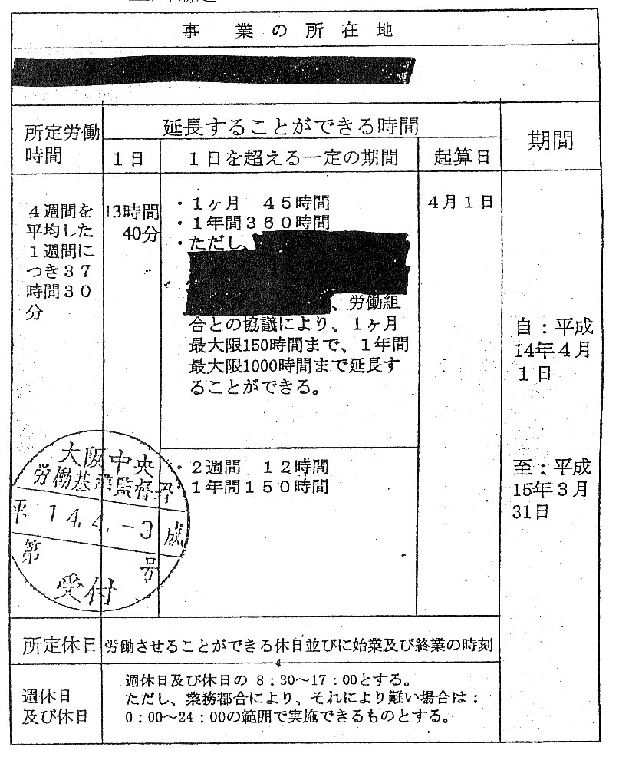
５． 要求の正当性を歴史的・国際的にとらえる－例えば労働時間
〔労働時間メモリアル〕
1802年 | イギリス 「徒弟の保健及風紀に関する法律」で12時間労働が立法的制限の初め。 フランス 1848年 12時間法 アメリカ 1868年 合衆国政府雇員の8時間制
1866年 | 国際労働者協会 8時間労働制を世界の労働運動の目標に定める。
1886年 | 5月1日 メーデーの起源 8-hour day movementの統一ストライキ。
1916年 | 日本の工場法の施行(1911年、明治44年公布) 製糸業では14時間労働、紡績業では女子深夜営業が認められていた。
1917年 | ロシア革命 8時間労働制の公布。世界に大きく影響を与える。
1919年 | ILO 第1号条約を採択 (労働基本権にもとづく、労働時間の短縮と週休制の原則、1日8時間1週48時間) 日本政府の未批准の理由 ①時間外労働の限度は公機関が定めるべきである。 ②変形労働時間の限度が日本の労働基準法と異なる。
1929年 | ナチスが2週間の欧州周遊旅行
1936年 | フランス人民戦線内閣 週40時間、2週間の有給休暇法 (「バカンス」の起源）
1947年 | 労働基準法制定 (本則は1日8時間、1週48時間)
1987年 | 労働基準法改正 (本則は1日8時間、1週40時間、しかし「弾力」規定）
2010年 | 改正労働基準法施行 ①時間外労働の限度見直し、②割増賃金の引き上げ、③時間単位の有給休暇附与が中心。
〔江戸時代〕
日の出から日没を基準に昼、夜を６等分した。最小単位は「四半刻」(30分)で分や秒の観念はなかった。
〔明治中頃〕
工場生産（産業革命）とともに時間に縛られる生活に入る。(「時間の社会史」 中公新書）
「女工哀史」の時代－14時間労働
100年間
日本は第1号条約を未批准。
残業の「青天井」を規制しない日本の異常。
・日本の企業内労働組合は「時短」を「損得勘定」でとらえていた。実は「いのち・健康の問題」である。
・「月60時間を超える残業は割増5割」は残業奨励である。
（「新しい労働社会」 濱口桂一郎）
40年間
(「働きすぎの時代」森岡孝二)
●労働基準法制定時に、「例外的規定が余りも多く、労働時間の
変形（32Ⅱ)、時間外労働(33Ⅰ、36)、労働時間の命令による延
長(40)などの措置により、制度的意義が著しく薄れているといわ
なければならない」との批判が存在していた。
（詳解・法学便覧24 「労働基準法改訂版」)
●いま、労働時間はズタズタに「規制緩和」されている。
➢変形労働制
➢フレックスタイム制
➢みなし労働時間
➢裁量労働制
➢(ホワイトカラー・イグゼンプション)
労働組合との協議により、1カ月最大150時間まで、1年間最大限1000時間まで延長することができる。
「36協定」は「書面による協定」「行政官庁に届け出た場合」となっているが、フリーパスである。
やはりモデルはアメリカ－大企業の「働きすぎによるストレス、燃え尽き、士気の低下、子育て困難」 に直面し、労働時間の多様化、分散化、個人化をはかり、生産性の向上と労働と生活の「ひづみ」を調整しようとしている 。

Slide 6
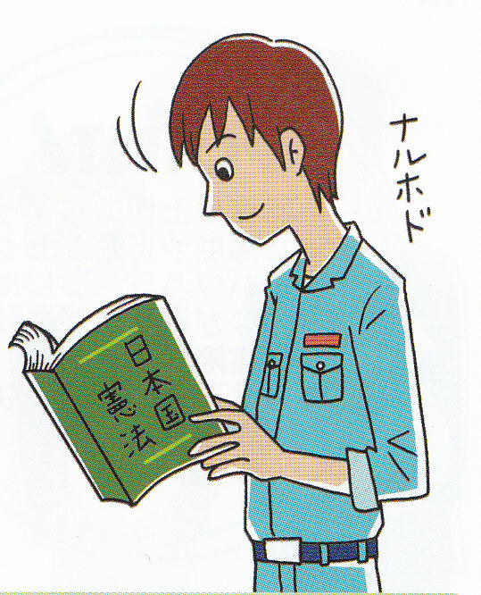
６．不満や愚痴があっても自分の要求が明確にならない。権利意識が要求を規定する。
「悪いのはあなたじゃない」だけでは、心が開かれない！
日本の高校生は人間性が歪められている。
賃金が安いのは、「ダメな自分のせいだ」「能力がないから仕方ない」となれば、そこからは要求も生まれない。
団結の必要性を感じないのはあまりにも当然です。
「とてもそう思う」の比率 | 日本 | 米国 | 中国
私には人並みの能力がある | 8.4 | ６１.1 | 41.0
自分はダメな人間だと思うことがある | 23.1 | 7.6 | 2.6
私は将来に不安を感じている | 32.2 | 27.4 | 16.5
学校の生徒会活動に参加したいですか | 10.9 | 49.3 | 49.9
競争と選別による「足の引っ張り合い」は、個人の生活不安、生きる意欲・勤労意欲の喪失、将来不安を拡大している。
転職、ユーキャンや逃避となる。「秋葉事件」‥。
（日本青少年研究所 09.2発表から抜粋）
あぁ、そうなんだ
「権利教育」の主舞台は労働組合
日本の労働運動・社会全体も労働者の権利意識を育む努力を
怠ってきた。学生は無手勝流に社会に放り出されている。「就
職すれば会社が何とかしてくれる」との精神構造にある。「会社
人間」からの決別は難しい。
若い人ほど、権利意識が低く、休みをとらず、上司に言われる
ままに、長時間・過密労働をこなし、「明日から来なくてもいい」
といわれ、黙って会社を去っている。
自らどのような権利を有しているのか。会社に主張できるのか。
知らない限り権利意識は生じない。 （徳住堅治弁護士)
●生きる権利－すべて国民は、健康で文化的な最
低限度の生活を営む権利を有する。
●働く権利－すべて国民は、勤労の権利を有し、義
務を負う。
「権利がある」と憲法に書かれている。もはや「権利」はわがままや勝手な主張でない。この受け止めが重要。「権利の自覚」は労働者を賢く成長させる。
「要求」が怒りに発展する！
憲法の理念に反する財界・大企業の横暴。押しかけられ、抗議されるだけの理由がある。「よし、行くぞ」の認識を一致させる。
「経営者よ、クビ切りするなら切腹せよ」
（奥田前トヨタ会長、「文芸春秋」 99.10)
国外で出来ることを国内でなぜしない！
日本自動車メーカーの非正規雇用労働者
・国内－15％
・欧州－0.8％ (吉井英勝衆議、10.4.21の経済産業委員会）
財界－恐るべき貧困者憎悪の思想
福祉政策－ 「自立・自助」。「自ら支払ったものを大幅に超える
給付を受けられる制度」は「官への甘え」。「給付を経済の身の
丈にあった水準に合わせ込め」
地方自治－地方住民が必要な行政サービスを選択し、その費
用を自ら賄うことが基本」
「公正な競争の結果としての経済的な格差は生ずるのは当然」
「格差はむしろ経済活力の源」
競争に敗れた者は何度でも「再挑戦」すればよい。
セーフティネットは、NPOやボランティアの力を最大限活用して
整備する。
(御手洗日本経団連会長就任あいさつから抜粋）

Slide 7
札幌市には、児童会館が104館あり、指定管理のもとで運営されている。訪問聞き取りで把握した職員は正職員297 名、非正規職員287名である。財団・札幌市青少年女性活動協会の常勤職員数は655名（HP)
７．すべては要求書の提出から始まる。児童会館職員の就業規則が物語るのは！
「未来局」から就業規則の提供を受け、分析。要求の「可視化」の基礎作業である。
 | 選考資格要件 | 任用期間 | 給与 | 手当 | 人事評価
専門指導員 | 一定の知識、技能および経験。 | 原則1年かつ1事業年度毎。再任用可。 | ・週38時間45分－183,500円 ・週33時間－164,200円 ・週30時間－148,300円 | ・通勤手当 ・時間外手当 ・夏期加給金1.5ヵ月 ・冬期加給金2.2ヵ月 | ○ あり | 通勤手当は実費(上限5500円） 自転車通勤は5キロ未満が2,400円
指導員 | 原則高校卒業程度の能力 | 不明－記載なし | ・週38時間45分－1号1号俸1級154,500円、2級164,000円～120号俸1級178,300円、2級223,500円 ・週33時間－146,000円(2011年採用)～19段階、最高は171,300円 | ・通勤手当 ・住宅手当 ・時間外手当 ・夏期加給金1.6ヵ月 ・燃料手当30,000円 | ○ | 住宅手当は上限11,000円 世帯主
専門員 | 一定の知識、技能および経験。 | 原則1年かつ1事業年度毎。再任用可ただし3年。 | 時給 | 諸休暇制度なし | × なし
サポートスタッフ | 一定の知識、技能および経験。 | 原則1年かつ1事業年度毎。再任用可ただし3年。 | 時給 | ・通勤手当 ・時間外手当 ・夏期4日分、冬期5.5日分 | ○
臨時職員 | 一定の知識、技能および経験。 | 原則1年以内。 | 時給 | ・通勤手当 ・時間外手当 ・夏期4日分、冬期5.5日分 | ×
パートスタッフ | 一定の知識、技能および経験。 | 再任用可ただし3年。 | 時給 |  | ×
市の非常勤職員からの移行問題がありそう
別に定める
「要求する」のはなぜ。人権を擁護している憲法の立場。
●違法？…「同一労働」－丸子警報器裁判は、8割の判決だったが。正規
職員の手当の処遇が異なる。これって差別！
●社会正義に反する…生活できない。試算すると生活保護水準。
●不条理…再任用なぜ3年なのだろうか。北広島で「28歳定年」があった。
雇用を分かち合うと言って。65歳までの雇用延長との関係はどうなる。
●不合理…冬も自転車通勤が前提だろうか。
●切なる願い…賃金も一時金も安すぎる。時給の根拠を詳しく聞きたい。
「高齢者のレクリェーション」「子育てママの交流」「カギっ子には児童ク
ラブ」「一般児童」「夜は高校生」さらに「諸行事」－児童会館の労働
要求書(要請書)は札幌市と「協会」さらに労働基準監督署が想定される。
１．就業規則は２つある。
①職員就業規則－いわゆる正規職員である。(ただし児童会館以外にも非
正規職員は存在する）
②専門指導員等就業規則－名称はいろいろ(上表)だが、「月給」と「時給」
に2分される。
２．「協会」本体の職員と児童会館の正職員にも違いがある。
・寒冷地手当116,800円（世帯主、扶養あり）
・扶養手当14,800円（配偶者、子の加算あり）
３．札幌市のOB 部長職にあったものは年間540万円が基準である。

Slide 8
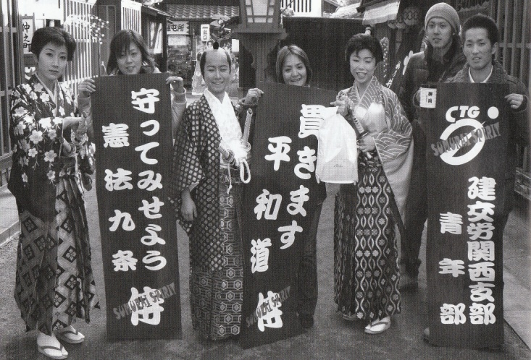
８．まとめ－高度情報化社会。いま、情報の「質」を重視し、組合員との「送受信」の機能が問われている。
イロハの「イ」を丁寧に。「あぁ、そうなんだ」と納得される情報を重視して！
「空気を読め」の背景を考える。
○小学生はみんな競って手をあげる。
○中学生になると次第に周りの空気を読む。
○高校では手をあげる人は絶滅状態になる。
○大学は推して知るべし。
学年が上がるにつれて「世間」のオキテを学ぶようになる。「出る杭は打たれる」ことを知る。
ウチは身内。ソトは赤の他人。仲間ウチから「空気をよめない」と排除されないように常にまわりに気を使わなければならない。
(「日本社会の『個人』不在」道新2011.12.9佐藤直樹から抜粋)
「（労働組合は）端的にいえば民主主義のすぐれた学校であるというのはまったく正しい」
(CGT 「中級教科書２」 から)
「時間外労働は例外」が世界標準
ILO勧告116号（1962年）
●恒常的例外－床屋、病院、ホテル、レストラン、会社の お抱え運転手など「本質的に断続的な作業」。ついで電気、ガス、水道など「公共の利益に必要な例外的 な場合」 また、「技術的に一般の操業時間内にできない作業」（始業前の準備作業、保守要員の作業、ボイラー係、油差し、出勤簿の整理係)
●一時的、臨時的例外－事故の発生、機械設備に関し緊急の措置を要する場合、 不可抗力の場合、異常な繁忙期、停電や災害で作業不能の場合、国の緊急の場合。
●定期的な例外－年度末の決算、棚卸し、観光業など季節的な業務。
日本人の労働観－戦後労働に対する意識
・日本における労働観は、必ずしも特殊日本的
なものでもなければ、固定的なものでもなく、
個々人のその時の経済状態に応じ、最も好ま
しい制度が合理的に選択されてきた。
・従来から仕事を通して金銭や名声を求める意
識は弱かった。
・仕事一辺倒の生き方は必ずしも望まれておら
ず、生活の一部としての仕事であった。終身雇
用制や年功序列的な賃金は、おそくても高度
成長期の終盤には、将来的には切り替わる制
度として受け止められていた。
（「大原社研」 №542、2004.1から)
「送受信」機能－若者、女性を中心に創造的に発展させよう！
送信
本部
組合員
支部
媒体の中心を何にするのか。
担当者任せでなく、執行部総がかり知恵
受信
本部
職場の声
ニュース
メール
ツィッタ―
「通信員」」
支部
労働組合は「目立ってなんぼ」という青年部の組合員

